Slide 1
La cadena de valor como herramienta previa a la aplicación de métodos de valoración: el caso de un proyecto biotecnológico cubano
Autoras
Mba. Onailis Oramas Santos
Dra. Maritza Ortiz Torres
Universidad de La Habana
Programa de Doctorado en Administración de Empresas

Slide 2
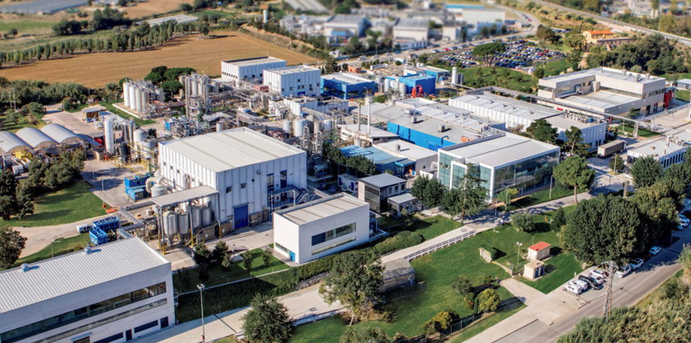
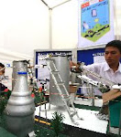

Slide 3
0
15
Objetivo General
Determinar el precio de venta de la patente del producto biotecnológico cubano XXX-5

Slide 4
Metodología
Método de Opciones Reales

Slide 5
Metodología
Valor Venta Patente….
$$VVP=VPN+VOR$$
Compra de la opción de venta (put) de la patente
Flujo de tesorería en n, actualizado
$$P=C+X∗ε^{−r∗t}−S$$
$$VPN=−Co+\sum{\frac{C_{t}}{{(1+K)}^{n}}}$$

Slide 6
Resultados
XXX-5 Péptido Antiséptico
Tratamiento del infarto del miocardio

Slide 7
Resultados
HT :25 años
Clientes: 200 000/año
Costes: Operativos + Inversión
Precio: 3 000 EUR/tratamiento
K: tasa libre de riesgo + prima
Premisas….

Slide 8
Resultados
VVP = 371.9 MEUR

Slide 9
Conclusiones
+
Claridad en la definición de las particularidades del proyecto
Identificación de los elementos de costes e ingresos
Determinación del valor de la venta
-
Incertidumbre en los resultados de la aplicación del fármaco
Dificultad en la obtención de datos del mercado
Aplicación a otros productos y sectores, salvando particularidades

Slide 10
La cadena de valor como herramienta previa a la aplicación de métodos de valoración: el caso de un proyecto biotecnológico cubano
Autoras
Mba. Onailis Oramas Santos
Dra. Maritza Ortiz Torres
Universidad de La Habana
Programa de Doctorado en Administración de Empresas

